Slide 1
Права и обязанности депутата представительного органа местного самоуправления

Slide 2
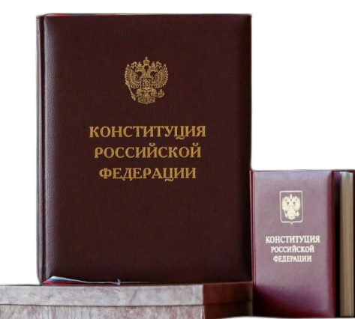
Конституция Российской Федерации
В Российской Федерации признается и гарантируется местное самоуправление. Органы местного самоуправления не входят в систему органов государственной власти (статья 12).
Органы местного самоуправления и органы государственной власти входят в единую систему публичной власти в
Российской Федерации
и осуществляют взаимодействие для наиболее эффективного решения задач в интересах населения, проживающего на соответствующей территории (ч.3.статья 132)

Slide 3
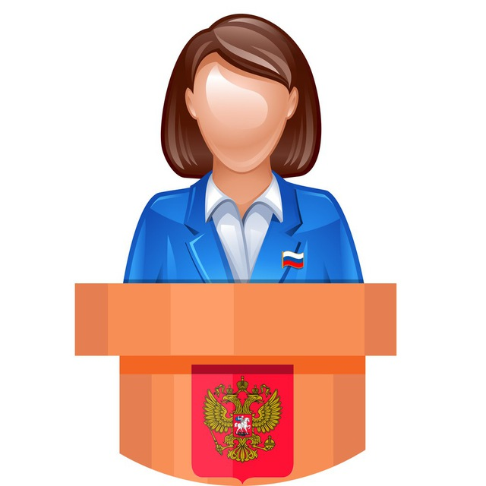
Права депутата представительного органа муниципального
обра­зования устанавливаются муниципальными правовыми актами
в соот­ветствии с требованиями Федерального закона «Об общих принципах организации местного самоуправления в Российской Федерации» и Закона Белгородской области «Об особенностях организации местного самоуправления в Белгородской области»

Slide 4
Классификация прав депутата:
Права депутата при работе в
представительном органе
муници­пального образования;
II. Право на представительство
интересов населения;
III. Право защищать свои права
в судебных инстанциях

Slide 5
I. Права депутата при работе в представительном органе муници­пального образования:
право на своевременное получение документов и материалов, рассматриваемых на заседаниях представительного органа;
право занимать должности в представительном органе муниципального образования;
право на образование депутатских объединений;
право на выступления на сессии;
право входить в состав комитетов (комиссий):
право обращаться с депутат­ским запросом;
право вносить поправки в текст рассматриваемых реше­ний

Slide 6
II. Право на представительство интересов населения
Делать обра­щения в органы государственной власти и органы местного самоуправления, иметь оборудованное помещение и помощников депутата

Slide 7
III. Право защищать свои права в судебных инстанциях

Slide 8
В отношении депутата уголовное дело может быть возбуждено только прокурором субъекта РФ (пункт 1.1 части 1 статьи 448 УПК РФ). Порядок привлечения депутатов к администра­тивной ответственности ничем не отличается от порядка привлечения к такому виду ответственности других лиц.

Slide 9
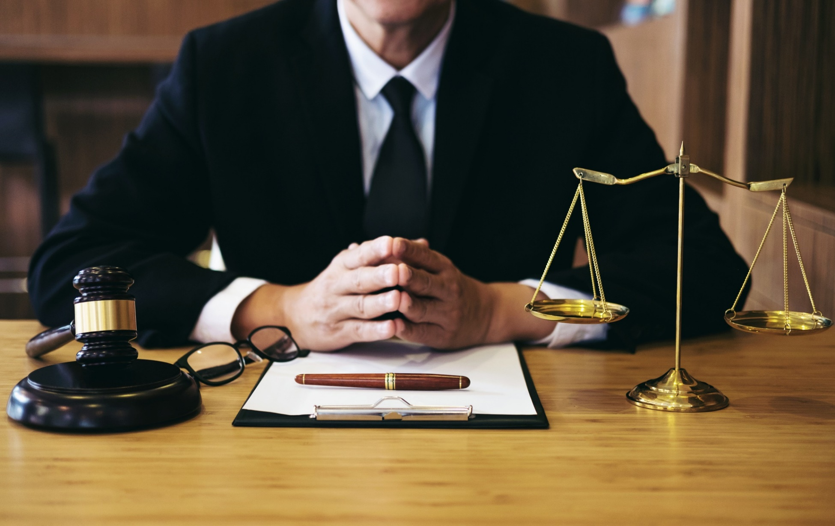
Депутат не может быть привлечен к уголовной или административной ответственности за вы­сказанное мнение, позицию, выраженную при голосовании, и другие действия, соответствующие статусу депутата, в том числе по истечении срока полномочий. Исключение из этого правила составляют клевета, оскорбления, другие нарушения, за которые Федеральным законом пре­дусмотрена ответственность.

Slide 10
Обязанности депутата:
I. Участвовать в работе сессии представительного органа муници­пального образования и комитетов (комиссий) этого органа;
II. Вести прием избирателей;
III. Выполнять решения представительного органа муниципального образования

Slide 11
I. Участвовать в работе сессии представительного органа муници­пального образования и комитетов (комиссий)
Пленарная, сессионная деятельность является основной формой функционирования представительного органа, так как на сессии муниципального совета решаются вопросы исключительного ведения представительного органа муниципального образования.
В соответствии с ч. 1 и 1.1 ст. 35 Федерального закона № 131-ФЗ, заседание представительного органа считается правомочным, если на нем присутствует не менее 50% от числа избранных депутатов.

Slide 12
II. Вести прием избирателей
Граждане имеют право на индивидуальные и коллективные обращения в органы местного самоуправления
Обращения граждан подлежат рассмотрению в порядке и сроки, установленные Федеральным законом № 59-ФЗ «О порядке рассмотрения обращений граждан Российской Федерации»
За нарушение порядка и сроков рассмотрения обращений граждан должностные лица местного самоуправления несут ответственность в соответствии с законодательством Российской Федерации

Slide 13
III. Выполнять решения представительного органа муниципального образования

Slide 14
Депутаты должны соблюдать правила депутатской этики
ДЕПУТАТСКАЯ ЭТИКА (греч. ethika от ethos — привычка, нрав) — совокупность моральных и нравственных норм, предполагающих соблюдение определенных правил поведения, этики профессиональной ответственности. Депутатская этика предполагает осуществление своих обязательств перед коллегами по работе в представительном органе местного самоуправления, корректного и уважительного отношения к оппонентам и электорату

Slide 15
БЕЛГОРОДСКАЯ ОБЛАСТНАЯ ДУМА ПОСТАНОВЛЕНИЕ от 26 октября 2023 г. № П/35-16-7 О ПРАВИЛАХ ДЕПУТАТСКОЙ ЭТИКИ
1. ОБЩИЕ ПОЛОЖЕНИЯ
Депутат должен являться примером неукоснительного соблюдения закона, ответственного отношения к исполнению своих обязанностей.
Депутат должен уважать честь, достоинство и деловую репутацию Депутатов и других лиц. Депутат не должен употреблять грубые, оскорбительные выражения, наносящие ущерб чести и достоинству Депутатов и других лиц, допускать необоснованные обвинения в чей-либо адрес, использовать заведомо ложную информацию, призывать к незаконным действиям.
Учитывая публичность своей деятельности, Депутат обязан в быту соблюдать общепризнанные нормы морали.

Slide 16
БЛАГОДАРЮ ЗА ВНИМАНИЕ!

